Slide 1
Módulo 3 – Amostragem de Imagens Sistema Multimédia Ana Tomé José Vieira
Departamento de Electrónica, Telecomunicações e Informática
Universidade de Aveiro

Slide 2
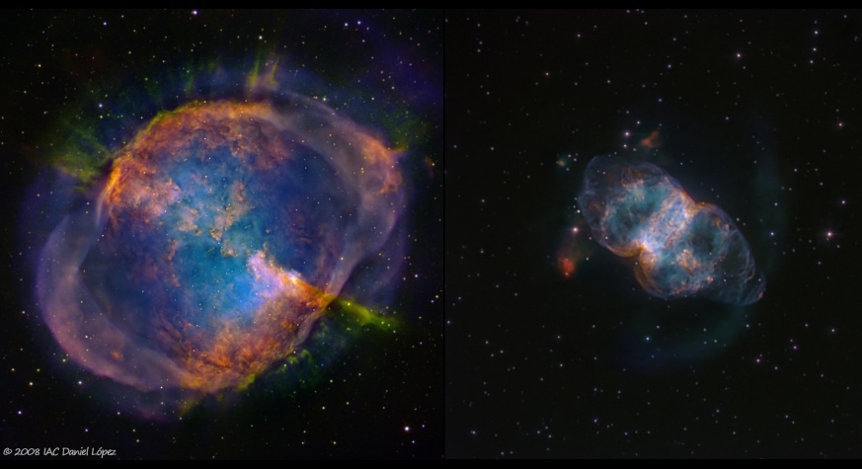
Imagens Digitais

Slide 3
Sumário
O olho Humano
Sistemas digitais de captura de imagem
Amostragem de imagens
Re-amostragem de imagens digitais (zoom)
Aliasing em imagem
Representação de imagens digitais
Codificação de imagens a preto e branco
Codificação de imagens coloridas
Imagens indexadas

Slide 4
Sumário (cont)
Display de imagens no Matlab
Conteúdo de frequência de um sinal
Som e Imagem
Espectrograma

Slide 5
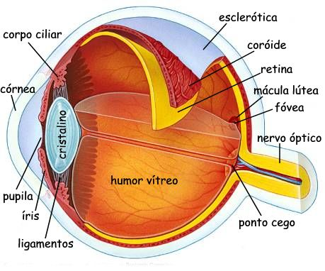
O Olho Humano
Notes:
Os Cones são responsáveis pela captação da cor e encontram-se maioritariamente na Fóvea – 4,5milhões.
Os Bastonetes existem são mais sensíveis a variações de luminosidade e existem em maior número. São os responsáveis pela visão periférica – 90milhões.

Slide 6
Densidade de Sensores do Olho

Slide 7
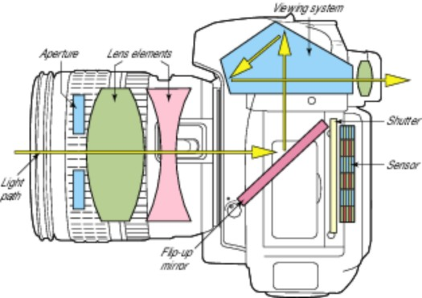
Olhos Artificiais

Slide 8
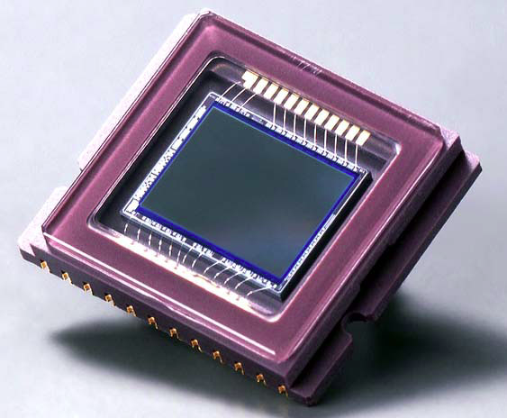
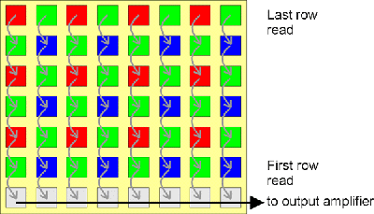
CCD – A Retina Artificial
Exemplo de um CCD – Charge-Coupled Device. Inventado em 1969

Slide 9
Amostragem

Slide 10
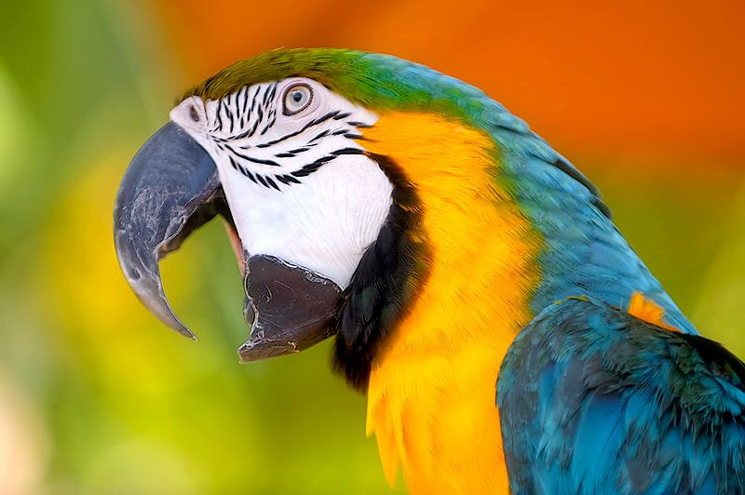



Efeito da Resolução
200×133
800×532
50×34
100×67
Notes:
Decimar esta imagem no Matlab com filtragem passa baixo

Slide 11
Efeito da Resolução
800×532
200×133
100×67
50×34
Notes:
Decimar esta imagem no Matlab com filtragem passa baixo

Slide 12
Re-amostragem
É muito frequente a resolução da imagem não coincidir com a resolução do “display” pelo que se torna necessário realizar uma mudança na dimensão da imagem.
Este processo costuma ser designado por zoom na linguagem comum
A operação que é necessário realizar é a de re-amostragem

Slide 13
Aumento da Dimensão de uma Imagem
?
Neste exemplo a imagem é aumentada para o dobro da dimensão original
O que colocar nos pixéis novos?
Repetir o valor do pixel original
Colocar um valor que tenha em conta os pixéis adjacentes (Interpolação)

Slide 14
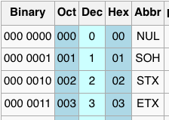
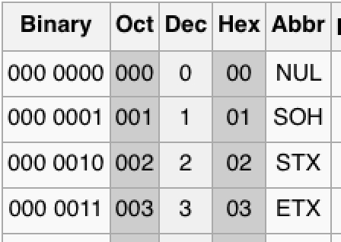
Aumento da Dimensão de uma Imagem
Repetição do valor dos pixéis
Original

Slide 15

Aumento da Dimensão de uma Imagem
Utilização da interpolação para obter a imagem aumentada
Original

Slide 16


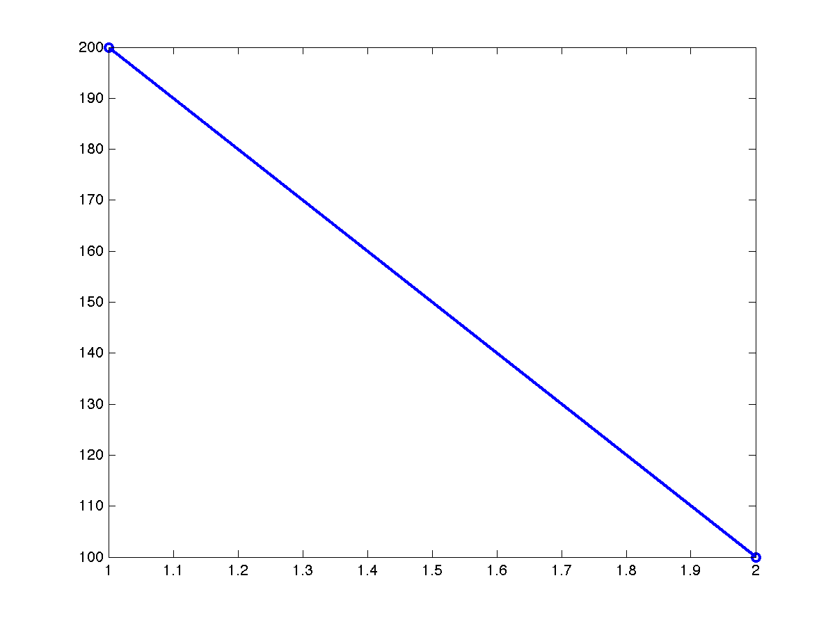
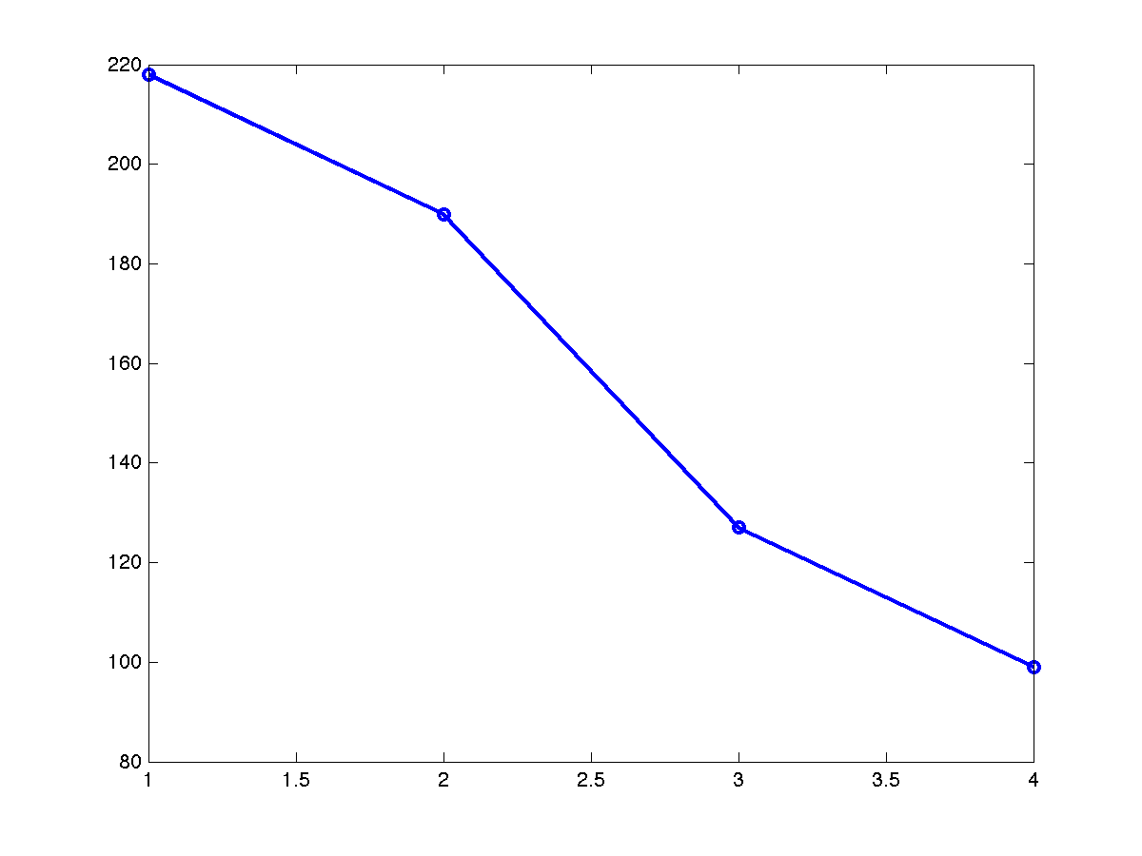
Aumento da Dimensão de uma Imagem - Detalhe
Valor dos pixéis da primeira linha da imagem

Slide 17
Aliasing em Imagem

Slide 18
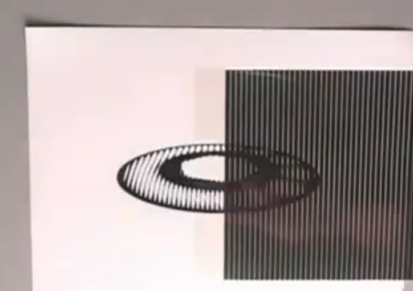
Aliasing em Imagem
http://www.youtube.com/watch?v=zdW7PvGZ0uM&playnext=1&list=PL2F6E056B13C904AB&feature=results_main
http://blog.alexbeutel.com/135/image-aliasing-of-plane-propellers-in-photos-and-video/

Slide 19
Representação de Imagens Digitais
Uma imagem a preto-e-branco pode ser representada como uma matriz.
Cada ponto da imagem é associado a um elemento da matriz.
Cada elemento numérico da matriz representa o nível de cinzento do ponto associado da imagem.

Slide 20
Imagens Binárias
1 – Branco
0 - Preto
Código utilizado

Slide 21
Imagens de Intensidade
3 – Branco
2 – Cinza claro
1 – Cinza escuro
0 – Preto
Código utilizado

Slide 22
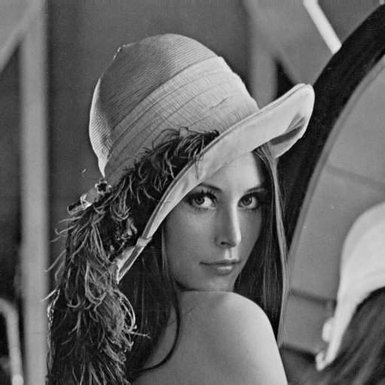

Imagens de Intensidade
Numa imagem de níveis de cinzento, cada pixel pode ser representado por um byte, tendo-se assim 256 níveis possíveis
255 – Branco
1:254 – Cinzas
0 – Preto
Código utilizado

Slide 23
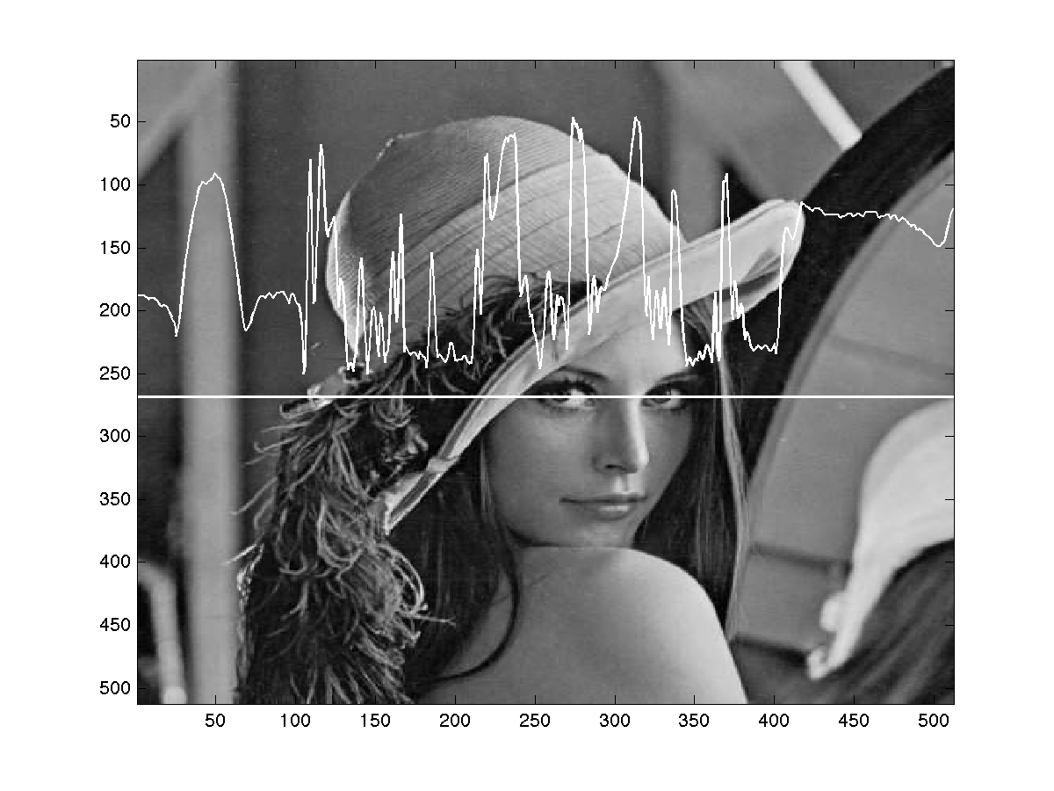
Informação numa Imagem
Intensidade do sinal na linha assinalada. Nas zonas mais claras a imagem tem valores mais elevados.

Slide 24

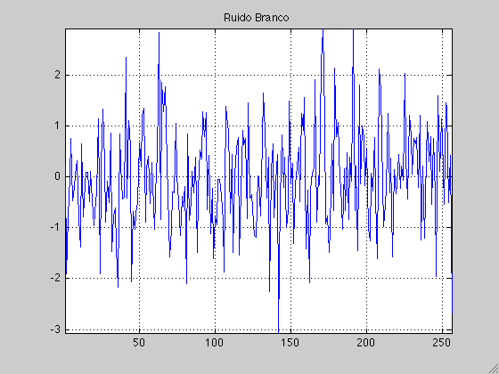
Exemplo de uma imagem de ruído

Slide 25
Espaço ocupado por uma imagem a preto e branco
Uma imagem que tenha N por M píxeis e que utilize para cada pixel um byte para representar a intensidade necessita de N×M bytes para ser armazenada.
Problema: Uma câmara fotográfica a preto e branco com 1688×1248 píxeis quanto espaço de memória necessita para armazenar uma imagem?

Slide 26
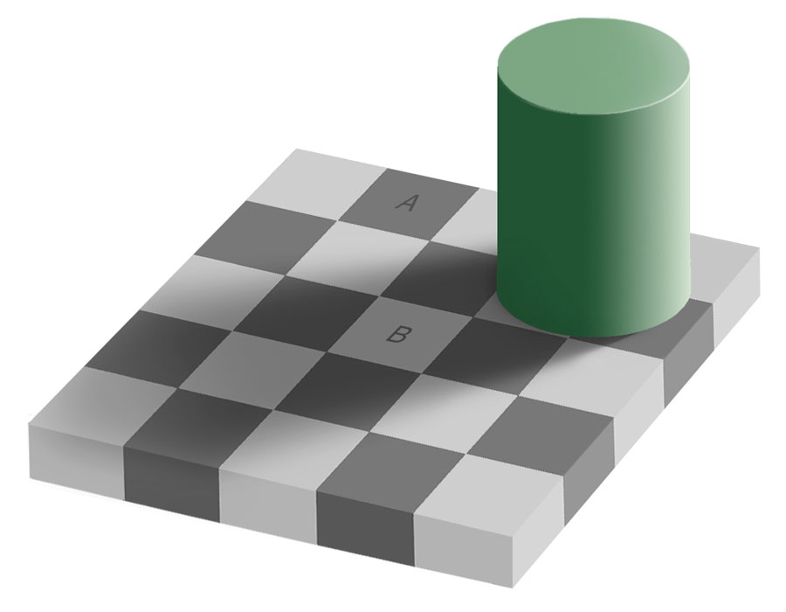
Curiosidade
Os quadrados A e B apesar de parecerem de níveis de cinza diferentes têm exactamente o mesmo valor. Encontre uma forma de o provar.

Slide 27
Imagens a Cores
Nas imagens a cores, cada ponto é composto pelas seguintes cores:
Encarnado
Verde
Azul

Slide 28
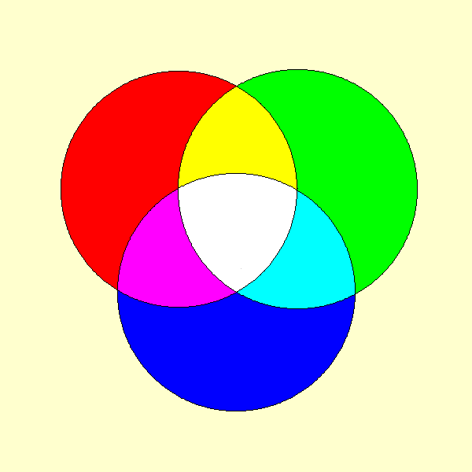
Imagens a Cores
A combinação das três cores base permite formar qualquer outra cor
Veja uma animação deste efeito em
http://www.colorado.edu/physics/2000/tv/colortv.html

Slide 29
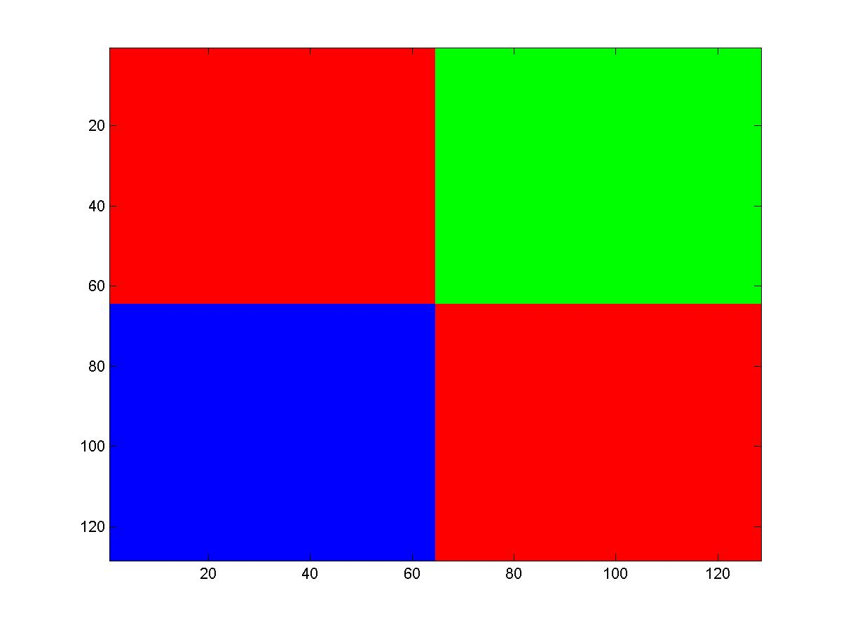
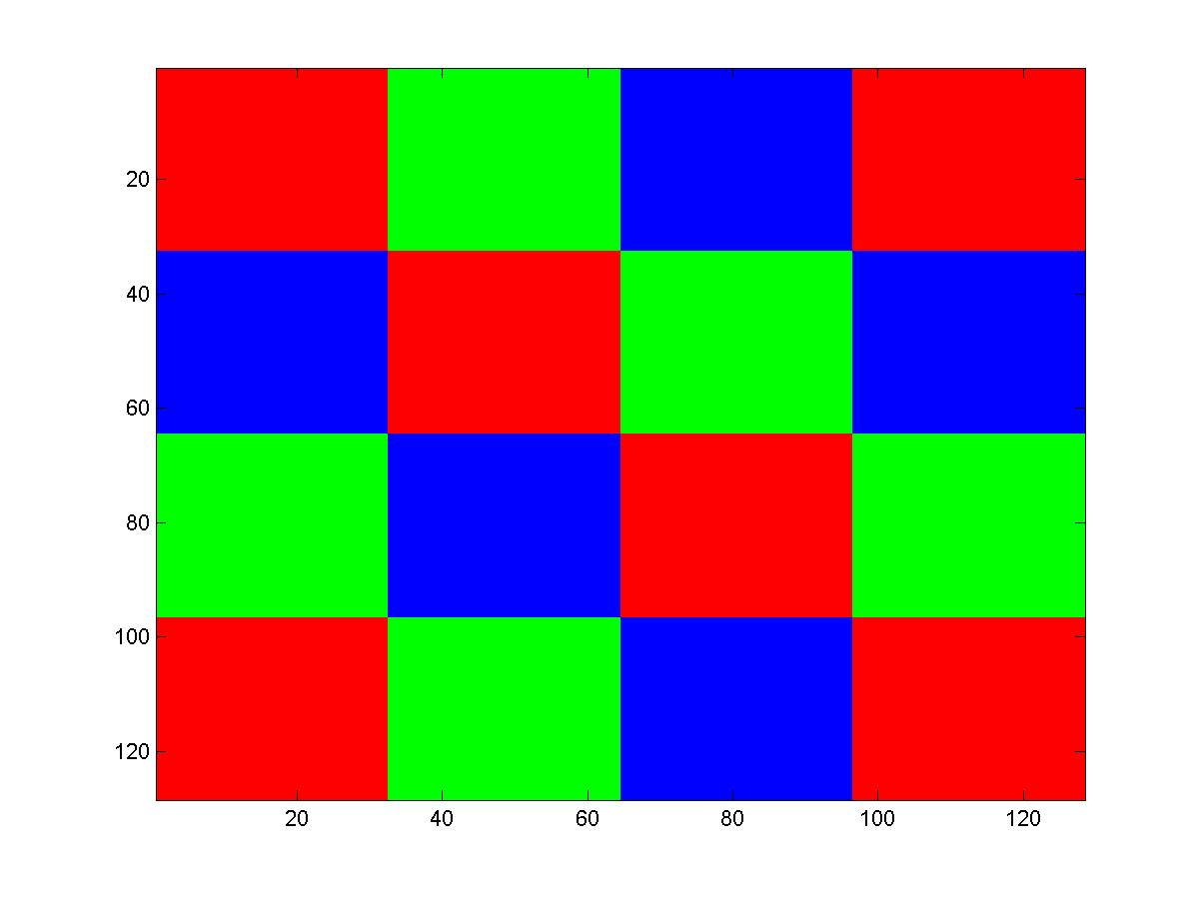
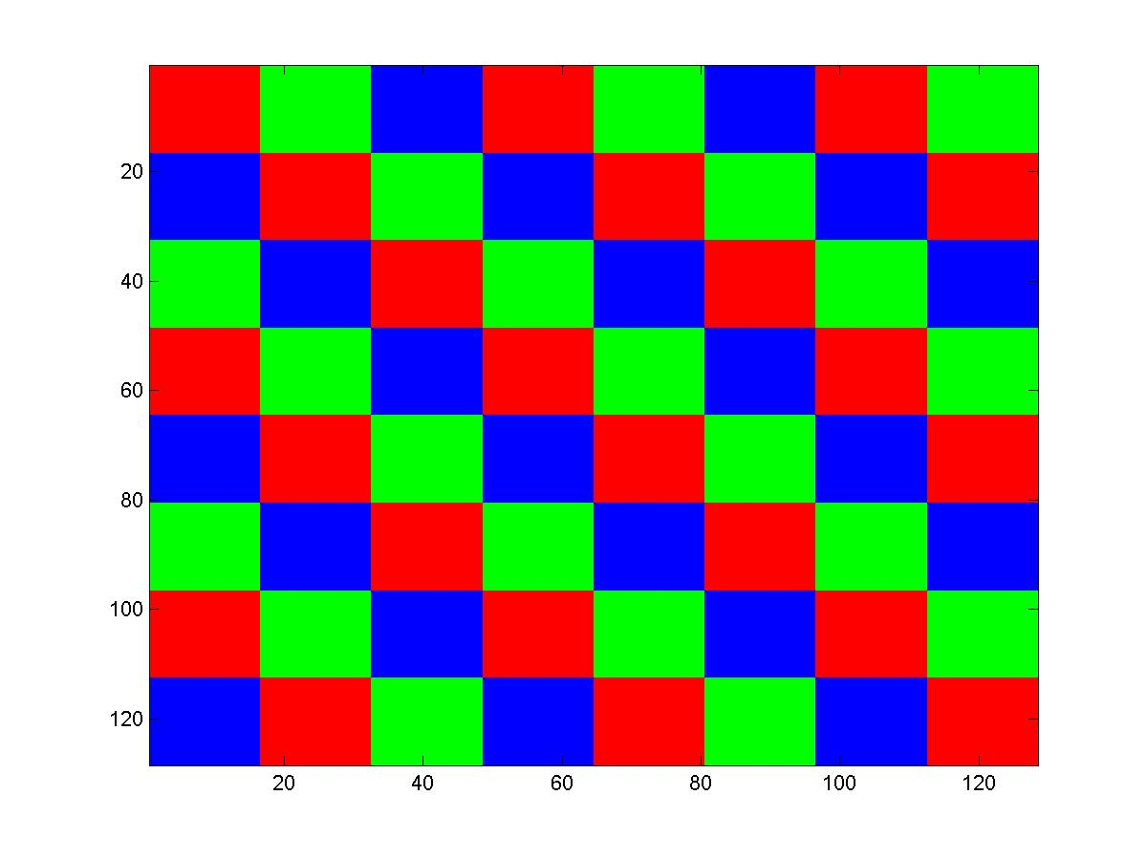
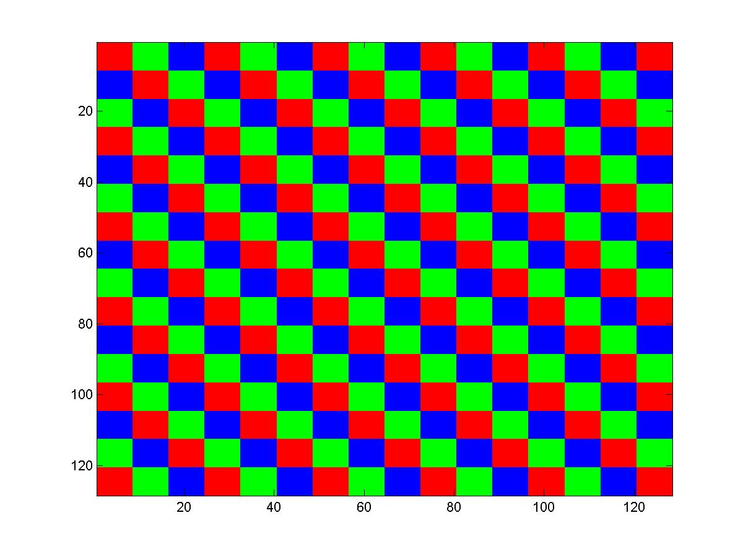
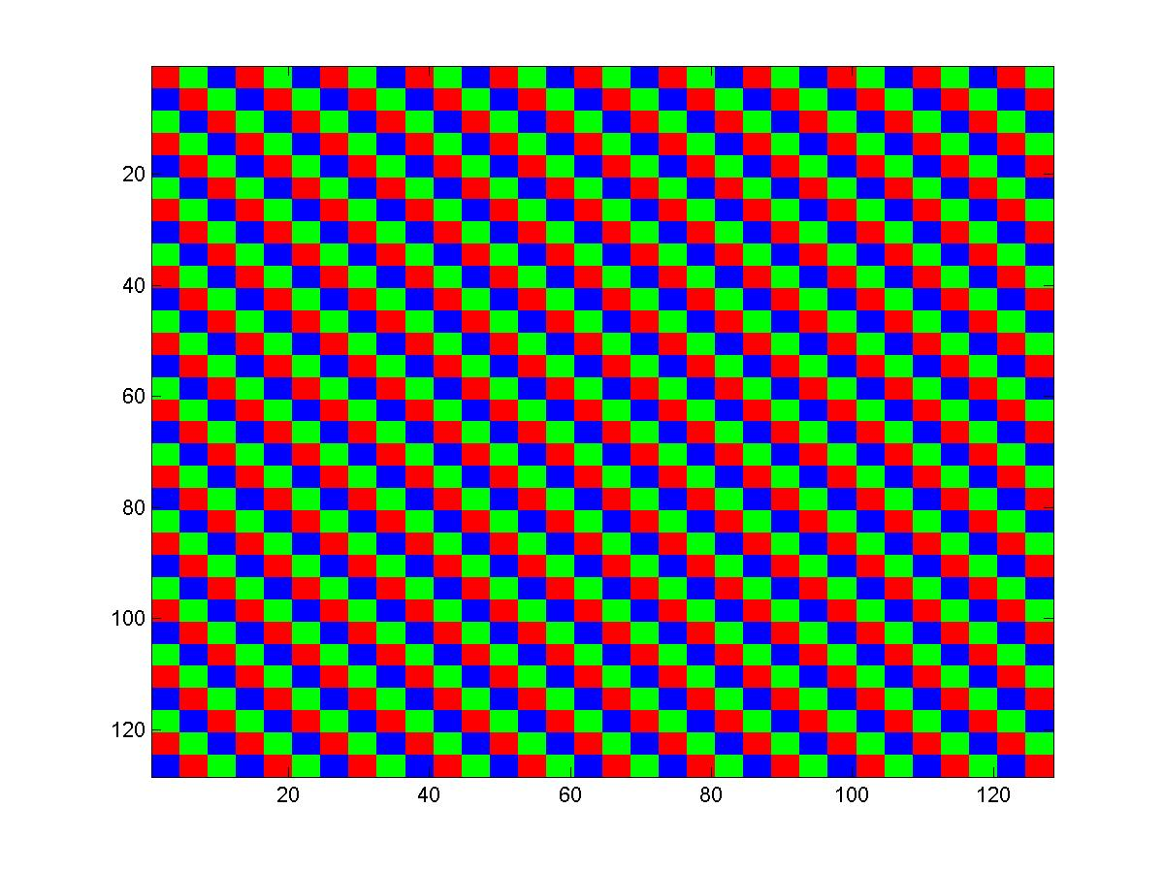
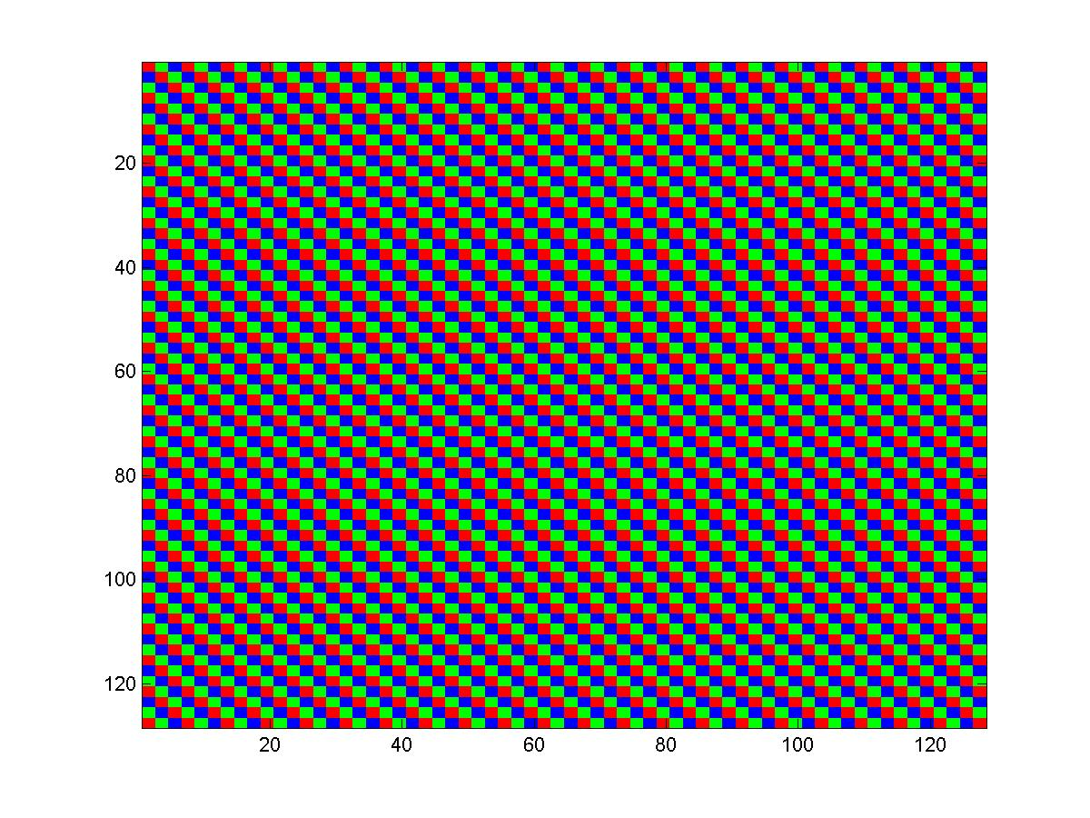
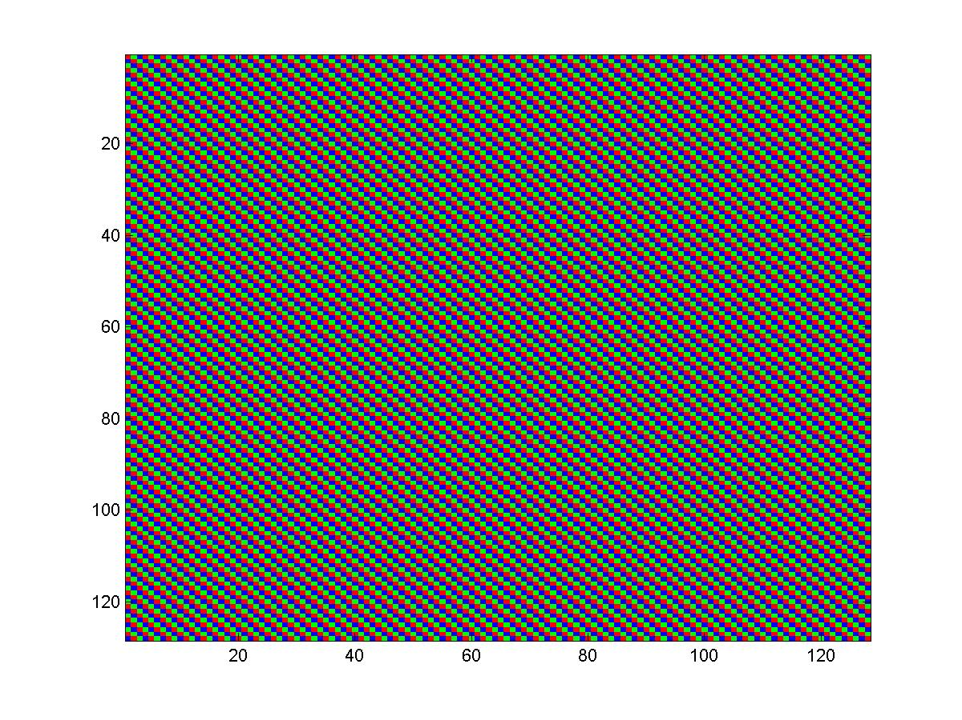
Exemplo do Efeito Visual de Combinação de Cores

Slide 30
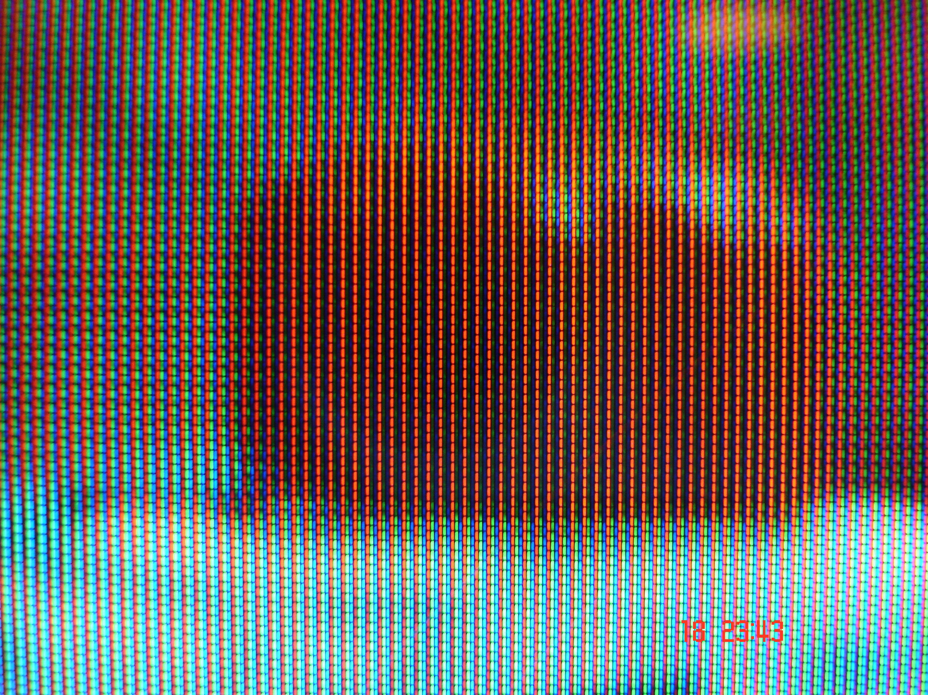

Cor nas Televisões
Fotografia do ecran CRT de uma telivisão. Na ampliação consegue-se distinguir claramente que cada pixel tem três cores RGB /Red Green and Blue).

Slide 31

Espaço de Cores
Uma imagem RGB com um byte para cada cor permite gerar 256×256×256=16 777 216 de cores diferentes
No entanto, consegue-se obter uma imagem de boa qualidade utilizando um conjunto de cores mais limitado.
O valor RGB dessas cores pode ser guardado numa tabela que acompanha a imagem

Slide 32
Tabelas de Cor
Matrizes (N×3) que relacionam cor e intensidade.
Uma coluna para R (red), outra para G (green) e outra para B (blue).
No Matlab os valores dos elementos das tabelas de cor (mapas de cor) estão entre 0 e 1.
Adicionar o mapa de cor a imagens
colormap(“mapa”(N)), colorbar;
% N é o número de cores
Determinar o mapa corrente
map = colormap

Slide 33
Tabelas de cor pré-definidas no Matlab
60
60
60
60
60
50
50
50
50
50
40
40
40
40
40
30
30
30
30
30
20
20
20
20
20
10
10
10
10
10
hsv
jet
prism
copper
gray

Slide 34
Imagens Indexadas
1
18
0.1608 0.3529 0.0627
MATLAB
128
Tabela de Indirecção
1
14 17 21 21 53 50
5 8 5 8 10 30
15 18 31 31 18 15
18 31 31 18 16 16
15
14
24
110
3
7
110
0.1608 0.3529 0.0627
18
Hardware
Subsistema gráfico
255

Slide 35
Imagens RGB
3 matrizes de intensidade: uma para cada cor
0.2642 0.3208 0.3962 0.3962 1.0000 0.9434
0.0943 0.1509 0.0943 0.1509 0.1887 0.5660
0.2830 0.3396 0.5849 0.5849 0.3396 0.2830
0.3396 0.5849 0.5849 0.3396 0.3019 0.3019
0.2642 0.3208 0.3962 0.3962 1.0000 0.9434
0.0943 0.1509 0.0943 0.1509 0.1887 0.5660
0.2830 0.3396 0.5849 0.5849 0.3396 0.2830
0.3396 0.5849 0.5849 0.3396 0.3019 0.3019
0.2642 0.3208 0.3962 0.3962 1.0000 0.9434
0.0943 0.1509 0.0943 0.1509 0.1887 0.5660
0.2830 0.3396 0.5849 0.5849 0.3396 0.2830
0.3396 0.5849 0.5849 0.3396 0.3019 0.3019

Slide 36
Display de Imagens
Imshow é o comando que permite visualizar imagens no Matlab.
load trees
colormap(map)
imshow(X,map), axis image
clear all
load trees
% uma instrução da toolbox
% Proc de imagem (só para exemplo)
C = ind2rgb(X,map);
size(C)
ans =
258 350 3
imshow(C), axis image
Notes:
Testar este programa na aula

Slide 37
Manipulação de Imagens com o ImageJ
ImageJ é um programa de manipulação de imagens que corre em vários sistemas operativos
Gratuito mas poderoso
http://rsb.info.nih.gov/ij/

Slide 38
Conteúdo de Frequência de um Sinal

Slide 39

Análise em Frequência
Um analisador espectral é capaz de revelar o conteúdo de frequência de um sinal

Slide 40
Análise em Frequência
No caso de sinais cujo o conteúdo espectral varie ao longo do tempo a análise espectral anterior não revela essa variação

Slide 41
Análise em Frequência
Soma de duas sinusóides com as mesmas frequências do exemplo anterior. Os espectros são semelhantes.

Slide 42
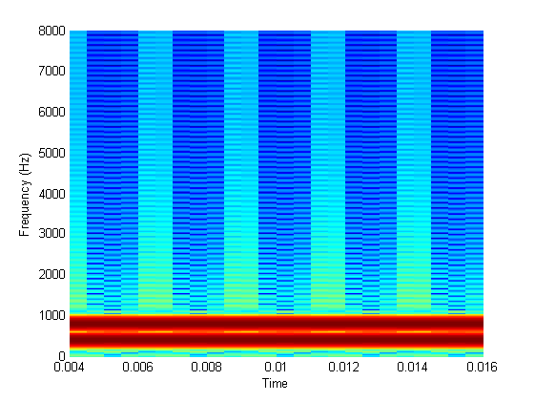
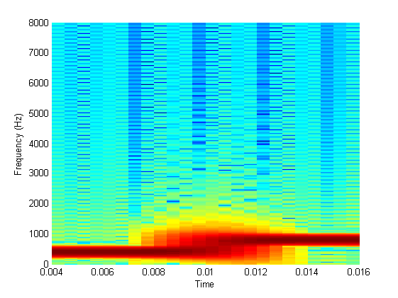
Espectrograma
O Espectrograma revela a forma como as componentes de frequência de um sinal variam ao longo do tempo.

Slide 43
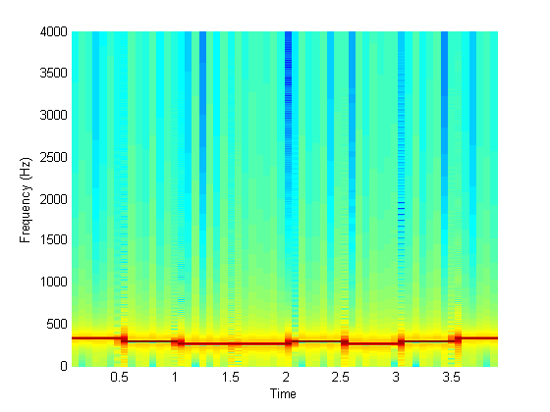
Espectrograma
Exemplo do conteúdo de frequência de uma música sintetizada com o Matlab.

Slide 44
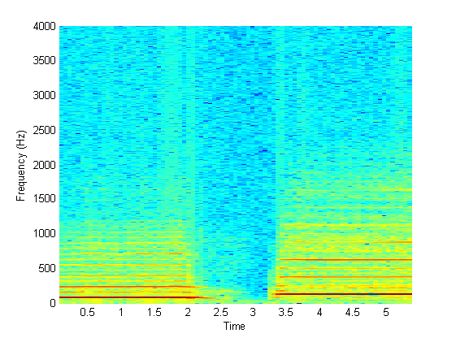

Espectrograma
Análise espectral do som de uma flauta

Slide 45
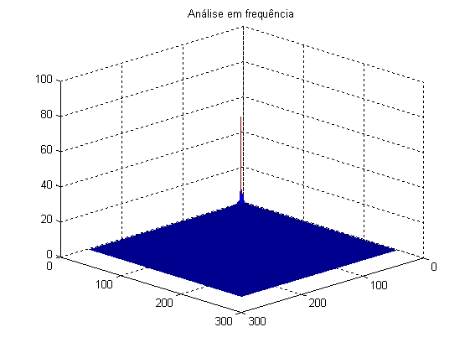
Análise de Frequência em Imagens
O conceito de frequência também é válido no caso das imagens. Em vez de ciclos por segundo podemos falar de ciclos por metro (frequência espacial).

Slide 46
Análise de Frequência em Imagens
Em geral as imagens têm componentes de frequência nas duas dimensões. Exemplo de um padrão em xadrez

Slide 47
Análise de Frequência em Imagens
Em geral, as frequências mais baixas predominam nas imagens reais
Apenas algumas componentes com valor significativo
DCT2

